Slide 1



Chia sẻ
Hoạt động: Khởi động
2. Em hãy viết suy nghĩ của mình về hành vi ỷ lại, dựa dẫm và phụ thuộc vào người khác của học sinh trong cuộc sống, học tập. Em có suy nghĩ gì về những hành vi đó?

Slide 2

GDCD 6
TRƯỜNG THCS BỒ ĐỀ
Bài 5:
Tiết 13: TỰ LẬP- TT
Giáo viên: Kim Thị Viên

Slide 3







2. Ý nghĩa của tính tự lập

Slide 4


Em hãy đọc các trường hợp dưới đây và trả lời câu hỏi
Anh Nam là người dân tộc Ê-đê được bình chọn là Doanh nhân trẻ xuất sắc. Tuy gia đình khó khăn nhưng anh vẫn cố gắng học và đã thi đỗ vào trường đại học. Để có tiền đóng học phí và sinh hoạt, anh đã làm thêm nhiều việc: phát tờ rơi, gia sư, phục vụ bàn,... Ra trường, anh trở về quê hương làm thuê, tự tích luỹ tiền và bắt đầu kinh doanh cà phê. Doanh nghiệp của anh ngày càng phát triển, tạo công ăn việc làm cho nhiều người ở buôn làng.
Bố Hưng mất sớm, mẹ vất vả lao động nuôi hai anh em ăn học. Hưng luôn ý thức phải tự làm tốt các việc cá nhân của mình đồng thời giúp đỡ mẹ mọi việc trong gia đình. Khi mẹ ốm phải nằm viện, Hưng lo toan hết việc nhà, chăm sóc mẹ và em chu đáo. Năm học nào Hưng cũng đạt danh hiệu Học sinh Giỏi.

Slide 5

a)Hưng đã thề hiện tính tự lập như thế nào?
………………………………………………………………………………………………………………………………………………………………………………………...................................................................................
b)Tính tự lập đã đem lại điều gì cho Hưng?
………………………………………………………………………………
……………………………………………………………………………… C)Tính tự lập của anh Nam đã mang lại điều gì cho anh và cho xã hội?
……………………………………………………………………………………………………………………………………………………………………………………………………………………………………………………………………….....................................................................................

Slide 6




Thảo luận
Thời gian: 3’
1. : Ý nghĩa của tự lập đối với cá nhân?
2. : Ý nghĩa của tự lập đối với gia đình?
3. : Ý nghĩa của tự lập đối với xã hội?

Slide 7




Ý nghĩa tự lập
Đối với cá nhân
Đối với gia đình
Đối với xã hội
• Giúp thành công trong cuộc sống và được mọi người tôn trọng;
• Có thêm kinh nghiệm sống, kinh nghiệm trong công việc;
• Rèn đức tính kiên trì, nhẫn nại để vượt lên mọi hoàn cảnh.
- Cha mẹ hạnh phúc vì con cái tự lập.
- Mọi thành viên đều yên tâm khi mỗi cá nhân đều tự lo được cho bản thân.
- Góp phần phát triển xã hội văn minh, giàu đẹp.

Slide 8

III. Luyện tập

Slide 9

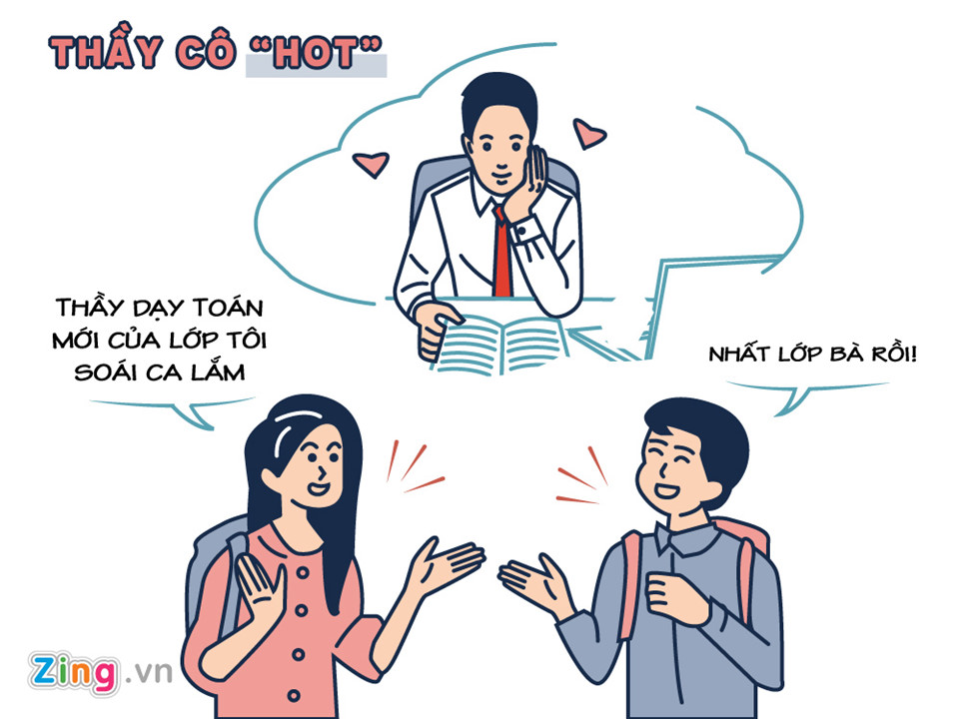
GIẢI QUYẾT TÌNH HUỐNG
Tình huống 1:
Tan học sớm, Hoa rủ các bạn vào nhà mình ăn cơm trưa, về tới nhà, Hoa chợt nhớ ra là sáng mẹ về quê thăm bà ốm nên không nấu cơm sẵn như mọi ngày. Hoa và các bạn cùng vào bếp nhưng loay hoay mãi không biết nấu gì để ăn trưa vì từ trước tới giờ đều được mẹ làm giúp.
Tình huống 2:
Mặc dù nhà ngay gần trường nhưng hằng ngày bố mẹ vẫn phải đưa đón An đi học. Thấy vậy, Hải hỏi: “Sao cậu không tự đi học?”. An trả lời: “Mình là con trai duy nhất trong nhà, bố mẹ không chăm mình thì còn chăm ai. Mình mới học lớp 6, bố mẹ chăm sóc như vậy là đương nhiên”.
a) Nếu là Hoa em sẽ gọi điện hỏi mẹ cách nấu và tự tay vào bếp để tập nấu.
b) Nếu là Hải em sẽ nói An nên tự giác đến trường, không nên phiền bố mẹ như vậy vì nhà bạn gần trường có thể chịu khó đi, mình nên tập tính tự giác khi còn nhỏ từ những việc mình có thể làm

Slide 10
IV. Vận dụng

Slide 11

HOẠT ĐỘNG DỰ ÁN
Dự án 1
Xây dựng phiếu học tập thể hiện kết quả rèn luyện tính tự lập của bản thân và thực hiện kế hoạch
 | Các lĩnh vực | Những biểu hiện thiếu tự lập | Biện pháp thực hiện | Thời gian tiến hành | Dự kiến kết quả
1 | Học tập
2 | Lao động
3 | Hoạt động tập thể
4 | Sinh hoạt cá nhân

Slide 12

Bài tập về nhà
Hoàn thiện sơ đồ nội dung chính
của bài học
2. Soạn bài tuần tiếp theo

Slide 14
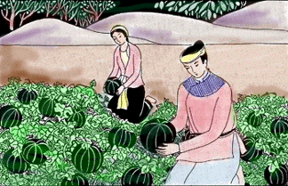
Hoạt động: Khởi động
MAI AN TIÊM - “SỰ TÍCH DƯA HẤU”
Qua sự tích này em rút ra được bài học gì?

Slide 15
GDCD 6
TRƯỜNG THCS BỒ ĐỀ
Bài 5:
Tiết 14: TỰ LẬP- TT
Giáo viên: Kim Thị Viên

Slide 16



Em hãy đánh giá khả năng tự lập của bản thân? Đề xuất cách rèn luyện tính tự lập?
4 .Cách rèn luyện:
- Chúng ta cần chủ động làm việc.
- Tự tin và quyết tâm khi thực hiện hành động.
- Học sinh rèn luyện tính tự lập trong học tập, công việc và sinh hoạt hằng ngày.

Slide 17
III. Luyện tập

Slide 18
IV. Vận dụng

Slide 19

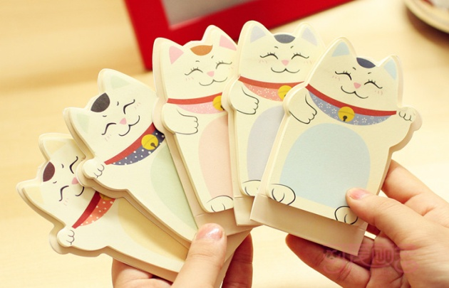
HOẠT ĐỘNG DỰ ÁN
Dự án 2
Sắp tới kì nghỉ hè, bố mẹ dự định cho em về quê ngoại một tháng sống cùng với ông bà. Em hãy thiết kế một cuốn sổ tay để nhắc bản thân trong sinh hoạt và học tập. (Nội dung chính của sổ tay: thời gian, nội dung nhắc nhở, cách thực hiện, tự đánh giá)
→ Ghi vào giấy note
→ Dán vào sổ tay
→ Chia sẻ cho cả lớp

Slide 20

Bài tập về nhà
Hoàn thiện sơ đồ nội dung chính
của bài học
2. Soạn bài tuần tiếp theo

Slide 21

Tự lập là chủ động, tự giác, làm công việc bằng khả năng, sức lực của mình.
Khái niệm:
Là sự tự tin, bản lĩnh cá nhân, dám đương đầu với những khó khăn thử thách.
Biểu hiện:
Có ý chí nỗ lực phấn đấu vươn lên trong cuộc sống.
Không trông chờ, dựa dẫm, ỷ lại, phụ thuộc vào người khác.
TỰ LẬP
Giúp chúng ta tự tin, có bản lĩnh cá nhân.
Ý nghĩa:
Giúp chúng ta thành công trong cuộc sống.
Xứng đáng được người khác kính trọng.
Cách rèn luyện:
Chúng ta cần chủ động làm việc.
Tự tin và quyết tâm khi thực hiện hành động.

Slide 22




Xin chào và hẹn gặp lại!

